Slide 1

Matemática
Ensino Fundamental, 8º Ano
Casos de Congruência de Triângulos

Slide 2
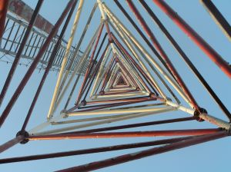
MATEMÁTICA E SUAS TECNOLOGIAS – Matemática
Ensino Fundamental, 9º Ano Casos de Congruência de Triângulos
Você consegue contar quantos triângulos existem nessa imagem?
http://www.mundoeducacao.com
No começo do estudo de geometria estudamos figuras congruentes, como sendo figuras que, quando se transpõe uma sobre a outra, coincidem totalmente.
Entretanto, devemos nos perguntar como saberemos que figuras são congruentes se estas estiverem desenhadas no papel, afinal nenhum de nós irá recortá-las para compará-las.

Slide 3
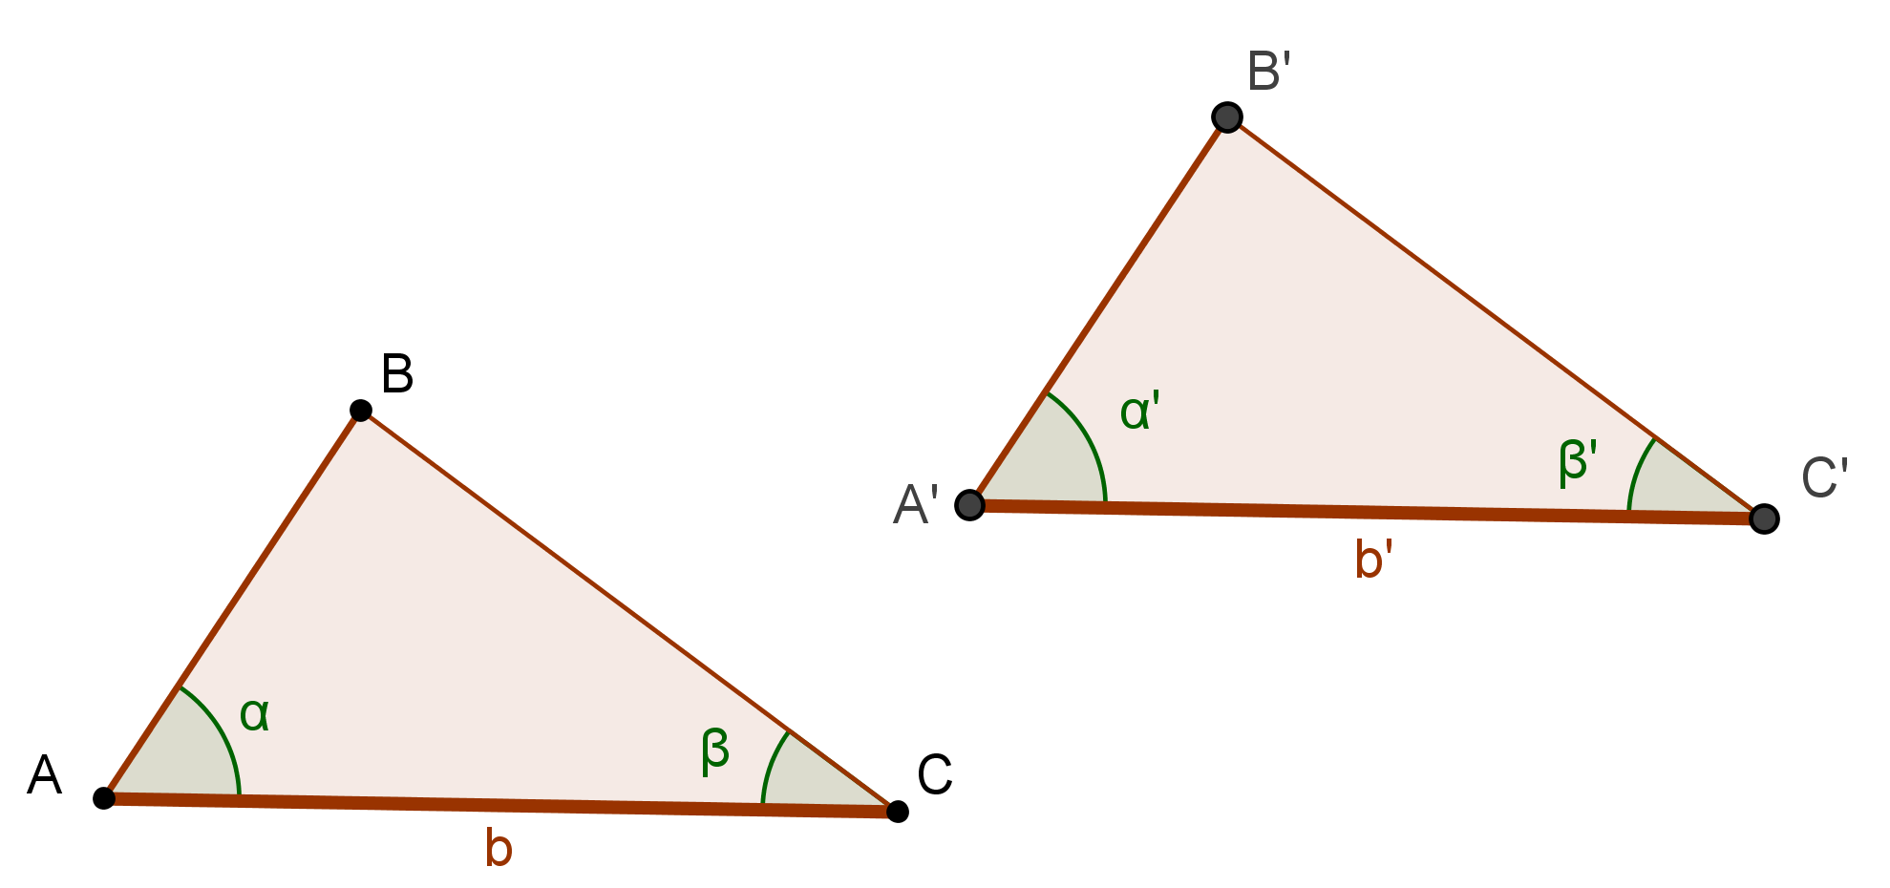
MATEMÁTICA E SUAS TECNOLOGIAS – Matemática
Ensino Fundamental, 9º Ano Casos de Congruência de Triângulos
Na Geometria Plana é dito que dois triângulos são congruentes quando os lados e ângulos do primeiro triângulo estão em correspondência com os lados e ângulos do segundo triângulo de tal forma que os lados e ângulos em correspondência tenham a mesma medida.
Exemplo:
Triângulo 1:
Triângulo 2:
www.roberprof.com

Slide 4

MATEMÁTICA E SUAS TECNOLOGIAS – Matemática
Ensino Fundamental, 9º Ano Casos de Congruência de Triângulos
Desse modo, para determinar a congruência de dois triângulos olhamos para seis elementos em cada triângulo (três lados e três ângulos) e comparamos as medidas.
www.trololodemulher.com.br

Slide 5
MATEMÁTICA E SUAS TECNOLOGIAS – Matemática
Ensino Fundamental, 9º Ano Casos de Congruência de Triângulos
Mas de fato, é suficiente que se conheçam apenas TRÊS destes elementos, numa certa ordem, para termos a congruência assegurada. É isso que nos dizem os critérios de congruências de triângulos: LAL, ALA, LLL, LAA_{o}.

Slide 6
MATEMÁTICA E SUAS TECNOLOGIAS – Matemática
Ensino Fundamental, 9º Ano Casos de Congruência de Triângulos
Veremos agora os quatro casos de congruência de triângulos.

Slide 7
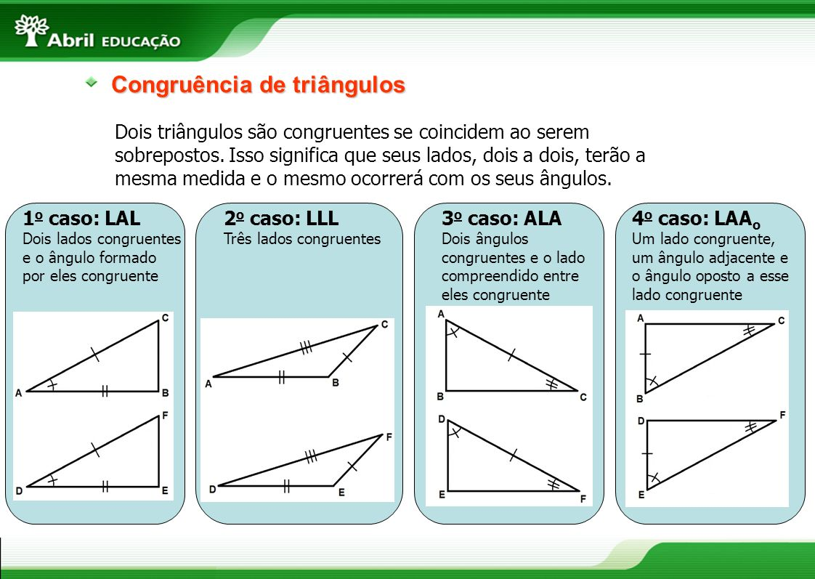
MATEMÁTICA E SUAS TECNOLOGIAS – Matemática
Ensino Fundamental, 9º Ano Casos de Congruência de Triângulos
1º caso: Dois lados congruentes e o ângulo formado por eles congruente LAL (lado, ângulo, lado)
imagem: Abril Educação

Slide 8
MATEMÁTICA E SUAS TECNOLOGIAS – Matemática
Ensino Fundamental, 9º Ano Casos de Congruência de Triângulos
L A L (lado, ângulo, lado)
Lado
Ângulo
imagem: Abril Educação
Lado

Slide 9
MATEMÁTICA E SUAS TECNOLOGIAS – Matemática
Ensino Fundamental, 9º Ano Casos de Congruência de Triângulos
2º caso: Três lados congruentes LLL (lado, lado, lado)
imagem: Abril Educação

Slide 10
MATEMÁTICA E SUAS TECNOLOGIAS – Matemática
Ensino Fundamental, 9º Ano Casos de Congruência de Triângulos
L L L (lado , lado, lado)
Lado
Lado
imagem: Abril Educação
Lado

Slide 11
MATEMÁTICA E SUAS TECNOLOGIAS – Matemática
Ensino Fundamental, 9º Ano Casos de Congruência de Triângulos
3º caso: Dois ângulos congruentes e o lado compreendido entre eles congruente;
ALA (ângulo , lado, ângulo)
imagem: Abril Educação

Slide 12
MATEMÁTICA E SUAS TECNOLOGIAS – Matemática
Ensino Fundamental, 9º Ano Casos de Congruência de Triângulos
A L A (ângulo , lado, ângulo)
Ângulo
Lado
Ângulo
imagem: Abril Educação

Slide 13
MATEMÁTICA E SUAS TECNOLOGIAS – Matemática
Ensino Fundamental, 9º Ano Casos de Congruência de Triângulos
4º caso: Um lado congruente,um ângulo adjacente e o ângulo oposto a esse lado congruente.
LAA (lado, ângulo , ângulo)
imagem: Abril Educação

Slide 14
MATEMÁTICA E SUAS TECNOLOGIAS – Matemática
Ensino Fundamental, 9º Ano Casos de Congruência de Triângulos
L A A (lado, ângulo , ângulo)
Ângulo
imagem: Abril Educação
Lado
Ângulo

Slide 15
MATEMÁTICA E SUAS TECNOLOGIAS – Matemática
Ensino Fundamental, 9º Ano Casos de Congruência de Triângulos
Atividade Proposta
Nesta atividade será trabalhado a congruência de triângulos através do TANGRAM.

Slide 16
MATEMÁTICA E SUAS TECNOLOGIAS – Matemática
Ensino Fundamental, 9º Ano Casos de Congruência de Triângulos
PASSO 1:
Comece com uma explicação sobre: O que é Tangram e como surgiu.

Slide 17
MATEMÁTICA E SUAS TECNOLOGIAS – Matemática
Ensino Fundamental, 9º Ano Casos de Congruência de Triângulos
O Tangram é um quebra-cabeça chinês formado de sete peças: um quadrado, um paralelogramo, dois triângulos isósceles congruentes maiores, dois triângulos menores também isósceles e congruentes e um triângulo isósceles médio.
As sete peças formam um quadrado. Surgiu há mais de 2000 anos e seu nome original, "Tchi Tchiao Pan", significa "Sete Peças da Sabedoria". Seu objetivo é conseguir montar uma determinada forma, usando as sete peças.

Slide 18
MATEMÁTICA E SUAS TECNOLOGIAS – Matemática
Ensino Fundamental, 9º Ano Casos de Congruência de Triângulos
Historias do TANGRAM
Existem várias lendas sobre o surgimento do Tangram. Diz algumas escrituras que: uma pedra preciosa se desfez em sete pedaços e com eles era possível formar várias formas (animais, plantas, pessoas) outra diz que um imperador deixou o seu espelho cair, e esse se desfez em 7 pedaços que poderiam ser usados para formar várias figuras.

Slide 19
MATEMÁTICA E SUAS TECNOLOGIAS – Matemática
Ensino Fundamental, 9º Ano Casos de Congruência de Triângulos
A lenda principal e mais difundida a respeito do surgimento do Tangram diz que no século XII um monge taoista deu ao seu discípulo um quadrado de porcelana, um rolo de papel de arroz, pincel e tintas e disse para ele viajar pelo mundo e anotar tudo que visse de belo e depois voltasse. O discípulo ficou tão emocionado com a tarefa que deixou cair o quadrado de porcelana partindo-o em 7 pedaços.
O discípulo, tentando reproduzir o quadrado, percebeu uma imensidão de belas e conhecidas figuras feitas a partir das 7 peças. Assim, percebeu que não precisava mais correr o mundo, pois tudo que era belo poderia ser formado pelas 7 peças do Tangram.

Slide 20
MATEMÁTICA E SUAS TECNOLOGIAS – Matemática
Ensino Fundamental, 9º Ano Casos de Congruência de Triângulos
Passo 2:
Confeccionar o tangram utilizando cartolinas coloridas. Vejamos os passos:

Slide 21
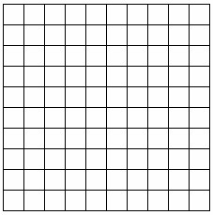
MATEMÁTICA E SUAS TECNOLOGIAS – Matemática
Ensino Fundamental, 9º Ano Casos de Congruência de Triângulos
Desenhar um quadrado com 10 cm de lado.
Imagem: Espaço Educar

Slide 22
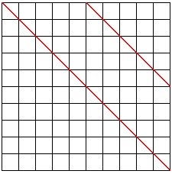
MATEMÁTICA E SUAS TECNOLOGIAS – Matemática
Ensino Fundamental, 9º Ano Casos de Congruência de Triângulos
Traçar uma das diagonais do quadrado e o segmento de reta que une os pontos médios de dois lados consecutivos do quadrado; este segmento deve ser paralelo à diagonal que acabou de ser traçada.
Imagem: Espaço Educar

Slide 23
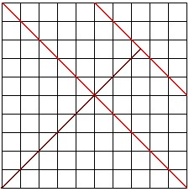
MATEMÁTICA E SUAS TECNOLOGIAS – Matemática
Ensino Fundamental, 9º Ano Casos de Congruência de Triângulos
Desenhar a outra diagonal do quadrado até à segunda linha.
Imagem: Espaço Educar

Slide 24
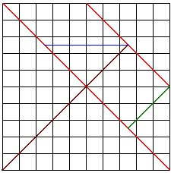
MATEMÁTICA E SUAS TECNOLOGIAS – Matemática
Ensino Fundamental, 9º Ano Casos de Congruência de Triângulos
Traçar o segmento de reta conforme a figura. Observar que este segmento é paralelo a dois lados do quadrado.
Imagem: Espaço Educar

Slide 25
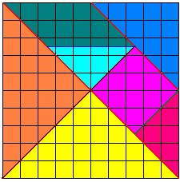
MATEMÁTICA E SUAS TECNOLOGIAS – Matemática
Ensino Fundamental, 9º Ano Casos de Congruência de Triângulos
Colar o Tangram numa cartolina ou papel cartão e recortar as 7 peças. Antes de recortar,pintar as peças com cores diferentes.
Imagem: Espaço Educar

Slide 26
MATEMÁTICA E SUAS TECNOLOGIAS – Matemática
Ensino Fundamental, 9º Ano Casos de Congruência de Triângulos
Passo 4:
Identificar todas as peças congruentes no tangram;
Confeccionar diferentes figuras com as peças do tangram;

Slide 27
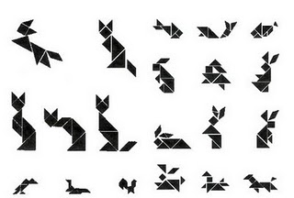
MATEMÁTICA E SUAS TECNOLOGIAS – Matemática
Ensino Fundamental, 9º Ano Casos de Congruência de Triângulos
Exemplo de figuras:
Imagem: Espaço Educar

Slide 28
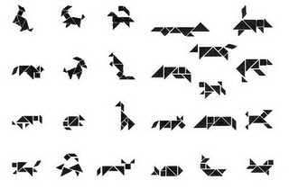
MATEMÁTICA E SUAS TECNOLOGIAS – Matemática
Ensino Fundamental, 9º Ano Casos de Congruência de Triângulos
Exemplo de figuras:
Imagem: Espaço Educar

Slide 29
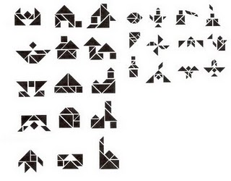
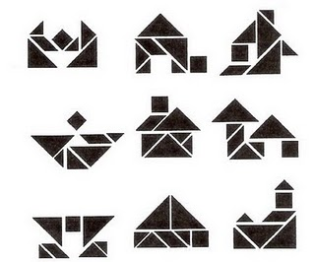
MATEMÁTICA E SUAS TECNOLOGIAS – Matemática
Ensino Fundamental, 9º Ano Casos de Congruência de Triângulos
Imagem: Espaço Educar

Slide 30
MATEMÁTICA E SUAS TECNOLOGIAS – Matemática
Ensino Fundamental, 9º Ano Casos de Congruência de Triângulos
Passo 4:
Levar os alunos ao laboratório de informática para que montem figuras no tangram virtual.
Utilizando o link:
http://www.divertudo.com.br/semplugin/tangram/tangram2.html

Slide 31
Referências
http://www.divertudo.com.br/semplugin/tangram/tangram2.html
http://www.mundoeducacao.com
http://nanareyseducacao.blogspot.com.br/2011/07/tangram-em-sala-de-aula.html
www.roberprof.com
http://slideplayer.com.br/slide/364384/
www.trololodemulher.com.br

Slide 32
TABELA DE IMAGEM
Slide | Autoria / Licença | Link da Fonte | Data do Acesso
2 | Imagem : triângulos | http://www.mundoeducacao.com | 22/07/2015
3 | imagem:Congruência de triângulos | www.roberprof.com | 22/07/2015
4 | imagem: mulher pensando | www.trololodemulher.com.br | 22/07/2015
7 a 14 | imagens: Abril Educação | http://slideplayer.com.br/slide/364384/ | 22/07/2015
21 a 25 | Imagens: Espaço Educar | http://nanareyseducacao.blogspot.com.br/2011/07/tangram-em-sala-de-aula.html | 22/07/2015
27 a 29 | Imagens: Espaço Educar | http://nanareyseducacao.blogspot.com.br/2011/07/tangram-em-sala-de-aula.html | 22/07/2015

